Slide 1


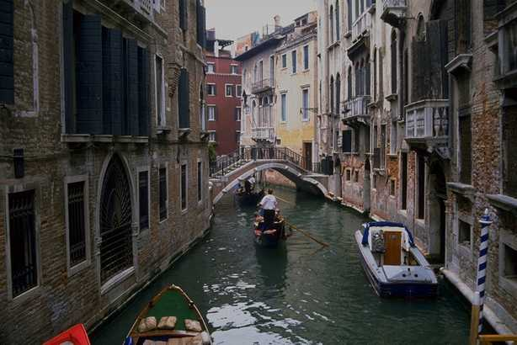

College of Social Sciences,
NCCU
z
主講人：董祥開老師

Slide 2
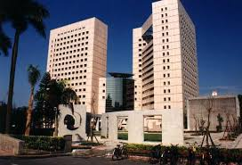
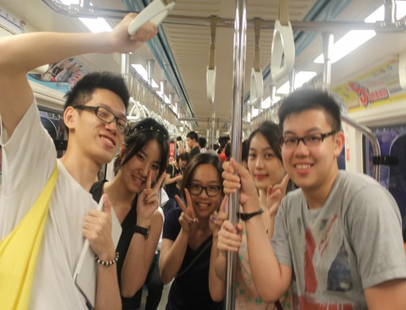
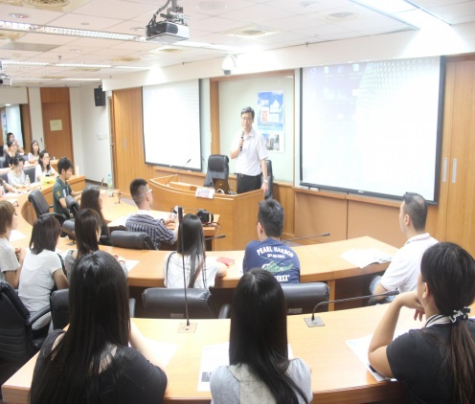
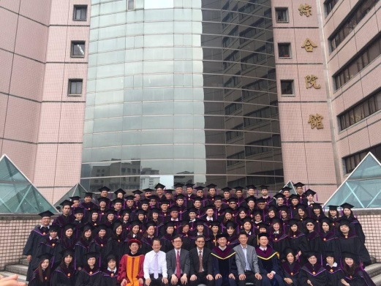
目錄
Contents
背景小貼士
玩在社科
學在社科
成長在社科

Slide 3

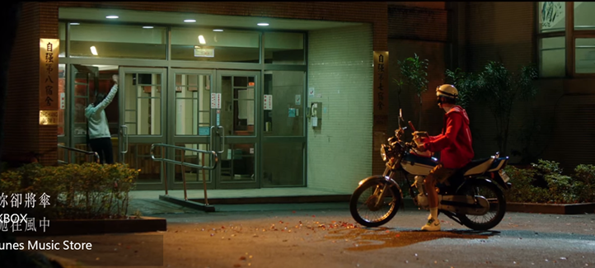
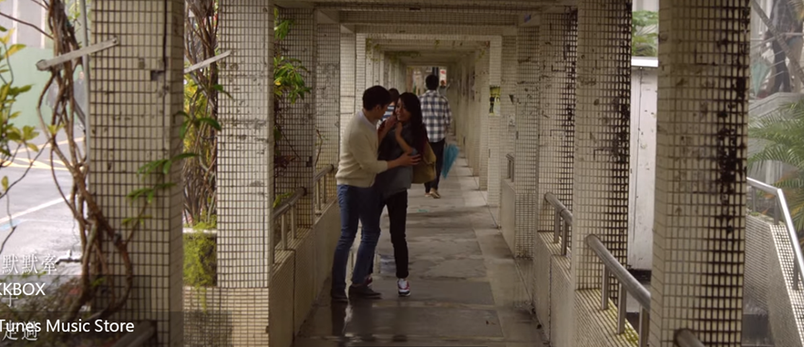



Slide 4
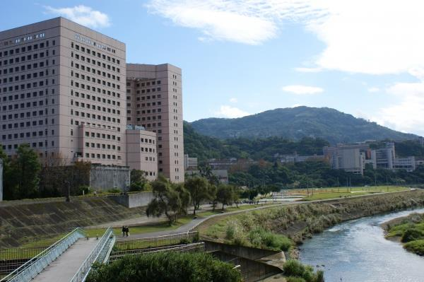
1
歷史沿革
組織結構
師資力量
國際化程度

Slide 5
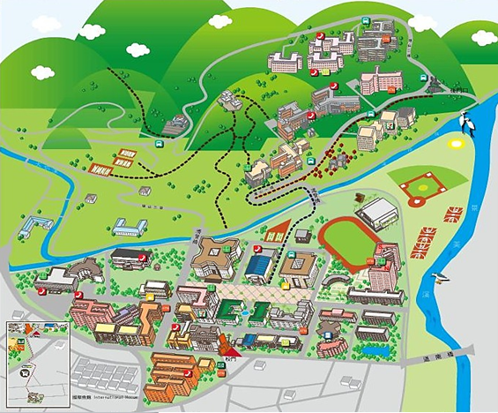

社科院在哪裡？
？

Slide 6
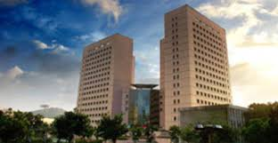
歷史沿革
國立政治大學「社會科學學院」的前身為國立政治大學「法學院」，設於民國35年，民國82年正式命名為「社會科學學院」。

Slide 7
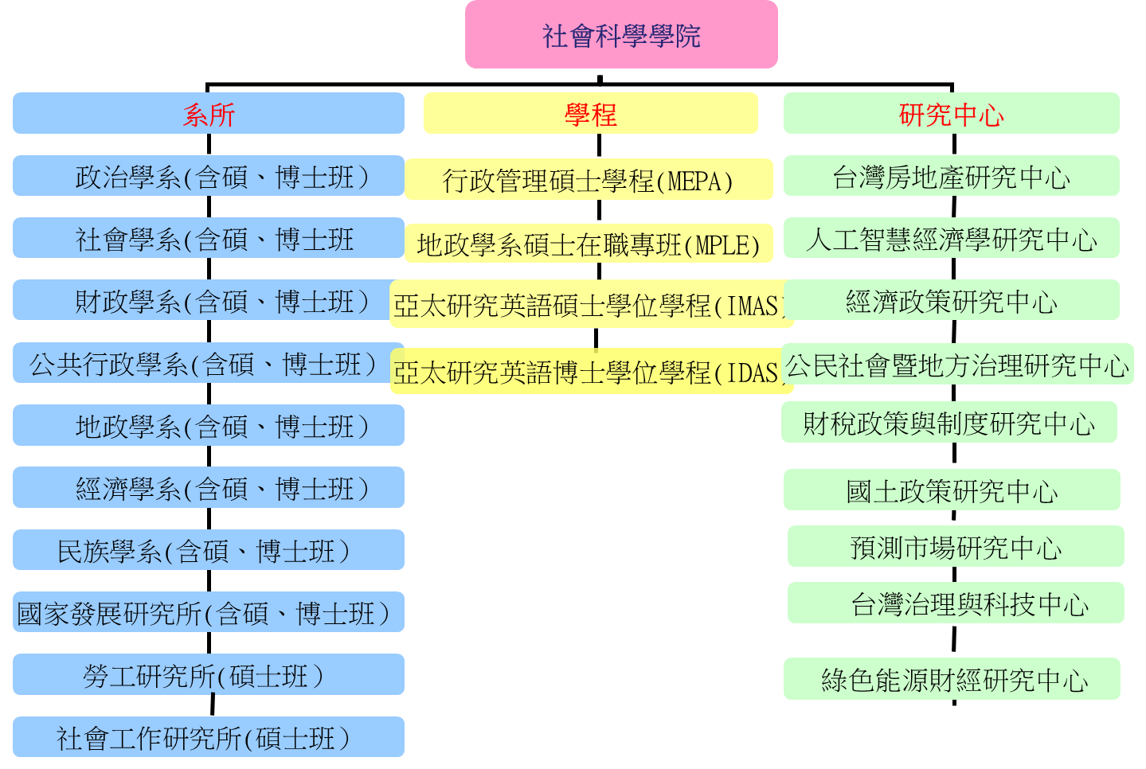
組織架構

Slide 8
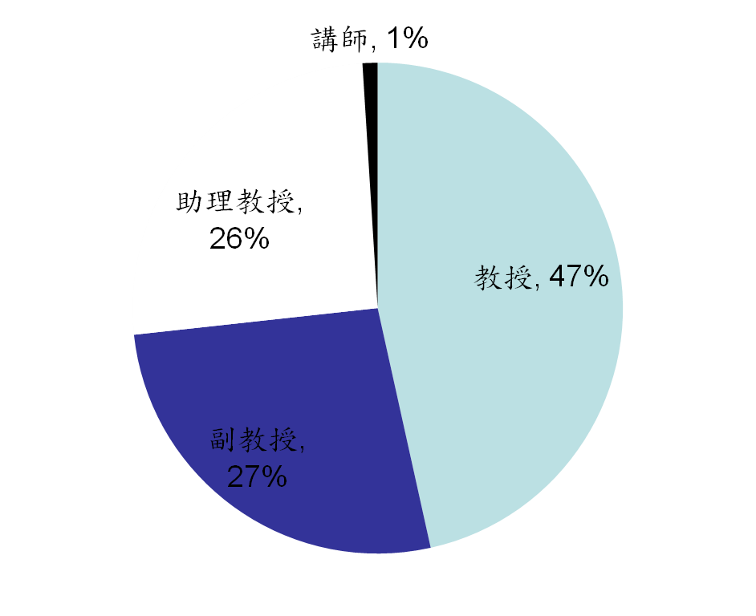
師資
專任教師 : 134人
專任教授：63人
專任副教授：36人
專任助理教授：34人
專任講師：1人
兼任教師 : 59人

Slide 9


系所簡介
政治學系
社會學系
財政學系
公共行政學系
地政學系
經濟學系
民族學系
Notes:
政大社科院介紹影片：https://www.youtube.com/watch?v=ajCwB0Febng

Slide 10
政治學系
教學目標
1.奠定兼具人文素質與科學精神之學術基礎。
2.深植專業之知識與技能。
3.培養獨立思考與理性批判之能力。
4.瞭解民主、正義、服務、關懷之價值觀。
5.力行理論與實際之結合。
系所介紹
研究特色
1.「政治經濟學」與「代議政治」 （含國會、選舉、利益團體 ）研究為亞洲的研究重鎮。
2. 政治思想、政治制度與政治行為並重，並探討其間的互動關係。
3. 理論與實務兼顧。

Slide 11
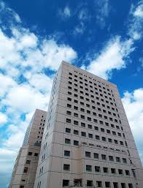
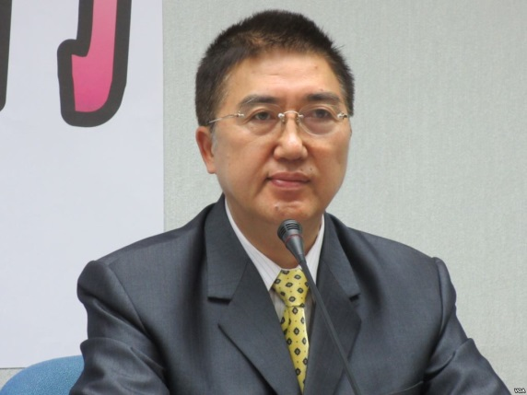
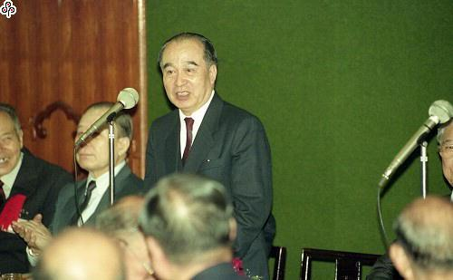
政治學系
李元簇，曾任法官、政治大學校長、中華民國教育部部長、法務部部長、總統府秘書長，在李登輝執政時，擔任副總統，現已退休。
林鴻池
1987年擔任臺北縣政府（今新北市政府）機要秘書，自此踏入公職，曾任中國國民黨副秘書長、政策會執行長（俗稱“大黨鞭”）(於2014年7月31日請辭“大黨鞭”)。
李元簇
Notes:
林鴻池：林鸿池曾经和马英九同时担任国民大会代表。 林鸿池自民国八十一年起成立“林鸿池服务处暨法律咨询服务中心”。
后担任台北县板桥市市长。在林鸿池担任第六届立法委员时，专注于卫生、环保、劳工、社会福利等议题。第七届顺利竞选连任。
于第七届第五会期担任立法院国民党党团书记长，任期间推动多项重大法案，包括海峡两岸经济合作架构协议（ECFA）、陆生来台三法、产业创新条例、农村再生条例、公务人员三法、工厂管理辅导法、工会法，更于临时会期间，与党籍立委以及民进党团多次进行协调，最终获得共识，将二代健保列为第六会期之优先法案，协商后决定99年12月3日、7日院会处理，也终于在一个月后完成二代健保通过实施。
李元簇：1946年中央政治學校（政治大學前身）法政系畢業，考取高等司法官考試，赴蘭州、迪化工作任地方法院推事，後升至高等法院推事，兼任《掃蕩報》及《青島日報》駐蘭州記者。
1949年國民黨政府遷台，任台灣省保安司令部及台北衛戍司令部軍法處處長。
1958年留學西德波昂大學，1963年獲法學博士，回台任《中央日報》社論主筆。
1969年任國防部法制司司長，踏入政壇，升國防部顧問兼法規司司長，遷行政院法規會及訴願委員會主任委員，並任政治大學教授兼法律研究所所長。而後接連擔任教育部部長、法務部部長等。
1990年3月經國民大會選舉為副總統，同年5月20日就任，是迄今最後一位外省籍副總統。1996年卸任，退休

Slide 12


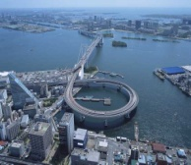
社會學系
社會學是社會科學的核心 (主要分為社會學及社會工作兩個專業領域)
調查研究方法及量化分析
現代社會理論思維
實證分析
05
全球化、區域化與在地發展
04
01
社會階層與不平等
03
02
人口、家庭與生命歷程
經濟、組織與現代性

Slide 13
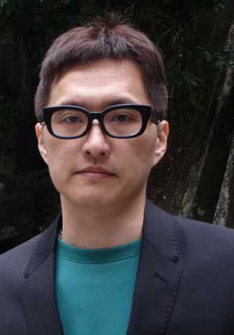

社會系
臺灣綠黨青年部召集人以及翻轉選舉運動共同發起人
張家魯
南方電影公司專任編劇和審稿人。與著名監製、導演陳國富合作開發出多部電影，如《天下無賊》、《狄仁傑之通天帝國》和《狄仁傑之神都龍王》
曾柏瑜
Notes:
張家魯：张家鲁（1970年－），台湾编剧，取得国立台北艺术大学戏剧硕士学位。曾任杂志编辑、电视台企划，之后成为南方电影公司专任编剧和审稿人。在台湾编写多部电影和电视剧本，其电影编剧作品三次获中华民国新闻局优良电影剧本。后来他与著名监制、导演陈国富合作开发出多部电影[1]，如《天下无贼》、《狄仁杰之通天帝国》和《狄仁杰之神都龙王》
曾柏瑜：曾柏瑜（1991年11月8日－），生於桃園大溪，現任臺灣綠黨青年部召集人以及翻轉選舉運動共同發起人。曾擔任黑色島國青年陣線行政組長、審議式民主小組討論組長、330五十萬黑潮凱道集結主持人，亦多次於政論節目為其所屬勢力發聲。
曾柏瑜被視為太陽花學運中的鴿派領袖，他認為在一定的前提要件下，得以和政府展開協商，在體制內實現學運訴求。學運後期，自內鬥勝出的鴿派領袖之一的太陽花領袖曾柏瑜，挾帶著學運期間蓄積的強大的政治資本進入政壇。
2015年宣布將代表綠黨參選2016年中華民國立法委員選舉新北市第十一選舉區代表台灣綠黨選新店區、深坑區、石碇區、烏來區、坪林區。

Slide 14
財政系
系所簡介
大學部就業方向
政大財政系是財政教育最完整的大學，從大學到博士班培育財政相關人才。
培養財政租稅方面之專門人才。
一、二年級修習經濟、會計等基礎課程後，自三年級開始分為財務、稅務及關務三組專業進修
VS
计划完成：56％
实际完成数目：820万
实完成数目：820万
回款数：640万
回款数：640万

Slide 15
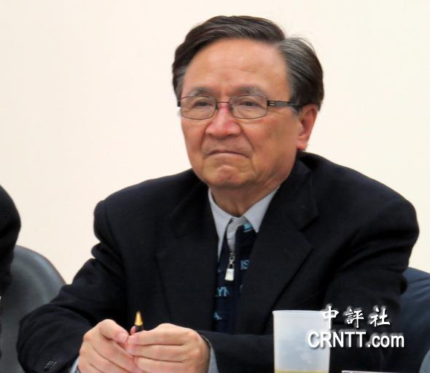
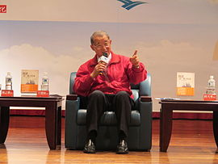
財政學系
曾任監察院院長、財政部部長、立法委員、新黨領袖，在臺灣政壇上有“小鋼炮”、“王聖人”之稱。
殷乃平
曾任職於財政部賦稅改革委員會，並先後擔任過國立政治大學銀行系(金融系)主任、財政部金融革新小組成員、國立政治大學商學院亞太金融研究中心主任等職務。
王建煊
Notes:
王建煊：王建煊毕业于台湾省立成功大学会统学系（1974年后分为独立的会计学系和统计学系）、国立政治大学财政研究所毕业。1971年公费赴美国哈佛大学研修，返国后担任财政部赋税署处长。
王建煊早年长期担任公务员，在担任经济部政务次长时期，他于1990年3月6日以“何时该松手”为由宣布辞职“离开28年的公务员”，结果不到两个月就转任财政部长，曾引发当时民进党立委的炮轰。在任内王建煊在股市下跌时，对四百六十万股市散户说出了“手中有股票，心中无股价”此一股市名言。而在财政部长（1990年6月—1992年10月）期间，半年之内就开放了16家银行；泛绿认为这是他的错误政策。日后，王建煊强调，“他没有做错，多家新银行后来惨遭掏空，是后面的人无能。”最后，却是因挡了炒地皮者的财路，欲强行推动“土地增值税按实际交易金额课税”，推行这税项引起国民党内本土派强大的反对声音，更有人声言这是“外省部长抢本省人土地”，当时总统李登辉与行政院长郝柏村对立日渐加深，李登辉在这个时候也要王建煊下台，故宣告请辞下台，因此获封媒体绰号“小钢炮”。王建煊辞任财政部长以后，在台北市参选立法委员，高票当选。
2008年王建煊接受新任中华民国总统马英九提名担任监察院院长，立法院于7月4日行使同意权通过。
2013年8月14日，监察院二次弹劾张通荣关说酒驾案但没有通过，王建煊主张监察院应该修宪改革，认为如果监院不能伸张公平正义检讨现行监察制度，“监院关了比较好”。8月15日，接受电台访问，再度提起此事，认为监察委员多是由政治酬庸产生，使得监察院功能不彰，希望立法院主动提起修宪，改革监察院制度。王建煊的一番话，随后引发19位监委签署联合声明，指出“张通荣诸多言行，令人厌恶，但令人厌恶，并不构成弹劾理由”，并严词谴责王建煊羞辱监察院。监委发表联合声明谴责院长，在监察史上相当罕见。

Slide 16
公行系
原屬政治學的一環，直至20世紀，
才脫離政治學成為專門學科
強調基礎公共行政學、組織理論、政府管理理論、 人力資源管理與公共政策分析
因應現實增開其他課程
行政管理
政策管理
跨域管理
「公共行政」即在研究如何有效處理公務機關中，人、財、事、物、時間、以及空間的系統性知識

Slide 17
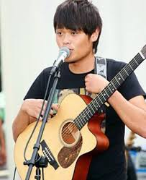
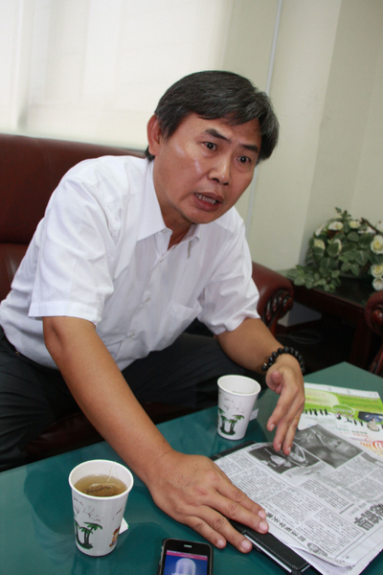
公共行政學系
何景揚
蘇打綠木吉他手兼團長
李俊毅
民主進步黨立法委員
Notes:
何景揚：蘇打綠木吉他手，畢業于政大公行系。
李俊毅：（1959年3月20日－），台灣政治人物，國立政治大學公共行政碩士，代表民主進步黨任職立法委員。
① 2010年10/21 李俊毅引述國安局提供的機密報告內容第24頁指出，「數據顯示中國敵意未減，這應該要讓國人知道。」中共東南沿岸布署於二砲821、824旅，包含巡弋飛彈在內的各式導彈，數量在短短的三年，已從扁執政時代的1,328枚，增加82枚，提升到現在馬執政時代的1,410枚。
②檢舉王定宇侵佔捐款
被爆涉及A八八風災善款，王定宇指稱始作俑者是初選對手李俊毅，初選敗陣的李俊毅，則要民進黨中央別陷入風暴。李俊毅說：「不要讓整個民進黨在2012年，又捲入所謂清廉風暴裡面去。」陳師孟批評李俊毅為了選舉抹黑同志，事後又不敢承認，現在壹週刊及內政部皆證實檢舉函來自李俊毅，待事件釐清後，民進黨黨中央應開除李俊毅的黨籍。針對陳師孟的批評，李俊毅表示，「有關內政部回文，係因王定宇先對媒體聲稱其帳戶登記一切合法，他才請內政部查明，內政部因而回文答覆。至於開除黨籍問題，他暫不予回應，現在的重點應是釐清真相，且這是法律的問題，不應用政治手段處理，王定宇的動作，對民進黨而言，無疑已經造成嚴重傷害」。

Slide 18
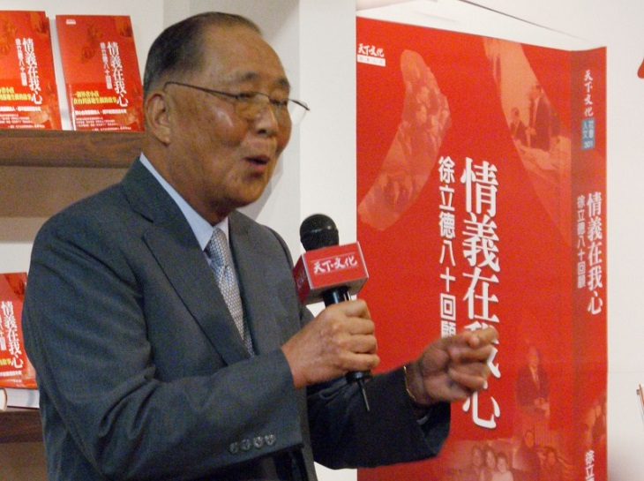
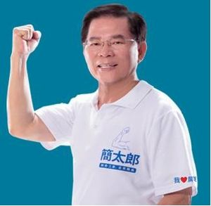
公共行政學系
徐立德
簡太郎
曾任台湾省财政廳长、中華民國财政部部長、中華民國經濟部部長、中華民國行政院副院長
曾任内政部常務次長、内政部政務次長、行政院政務副秘書長、行政院政務委員，现任行政院秘書長
Notes:
徐立德，生於湖北省漢口市，父親徐成名、母親李秀英，祖籍河南省羅山縣。並有2妹（徐亞麟、另一位名不詳）、1弟徐立功。1945年，14歲時隨中華民國國民政府播遷來台，並在台完成中學、大學與研究所學業。
根據自述“當年書讀得也不怎麼好，高中畢業考大學時第一年沒有考取，後來好不容易考上行政專校，那時還不叫中興法商學院。”“上大學後漸漸開竅了，開始知道讀書的重要性，懂得對事下專注的功夫，並且在鑽研中領略不少樂趣。”“參加不少社團活動，以運動為主，是籃球校隊，乒乓球打得不錯，其他運動也都喜歡。”。
徐氏於1953年投入公務人員體系，擔任臺灣省政府秘書課科員，直至2000年退休前，曾擔任中華民國政府多項重要職務，包含中華民國行政院第五組組長、中華民國財政部常務次長、臺灣省政府財政廳廳長、中華民國財政部部長、中華民國經濟部部長、行政院副院長、行政院消費者保護委員會主任委員、行政院經濟建設委員會主任委員與中華民國總統府資政等。
簡太郎1971年初任公務員。1988年就任內政部戶政司司長，建置全國戶役政資訊系統，完成國家戶政電腦化，並推動戶警分立等戶政革新工作。1993年獲行政院頒發“傑出資訊應用獎”，1996年獲得民國85年度“革新楷模獎”，同年當選為行政院模範公務人員。
1999年就任內政部常務次長，921大地震時擔任救災前進指揮所指揮官，並參與2000年災害防救法立法。規劃成立內政部入出國移民署及內政部空中勤務總隊等單位。2009年參與發放“振興經濟消費券”。
2009年擔任內政部政務次長，指揮參與八八水災救援及重建、參與平均地權條例、不動產業者管理條例、地政士法與住宅法的立（修）法工作、建立不動產實價登錄制度、完成五都直轄市改制。
2013年原內政部部長江宜樺升任為閣揆時，任命簡太郎為行政院政務副秘書長。任內擔任行政院國土保育小組召集人，負責督導各項國土保育工作進度。
2014年升任行政院政務委員，負責督導內政業務。同期間中國國民黨以徵召方式推選簡太郎參加2014年底七合一選舉角逐屏東縣長。

Slide 19
地政系
特色
政大地政學系為國內唯一結合人文社會與理工科技之科系，教學上著重於地政專業理論、土地管理、土地資源規劃及土地測量與資訊實務技能，以培養地政學術研究，以及公私部門之土地使用規劃與管理、土地登記與土地估價、不動產投資等人員.
人員分組為土地管理組、土地資源規劃組、土地測量與資訊組
就業
概況
这里填写小标题
这里输入简单的文字
概述这里输入简单文
字概述简单的文字概
公部門：中央及縣市政府地政機關、中央及縣市政府測繪相關部門、中央及縣市政府土木建築相關部門、財政部門、都市計畫機關、國有財產管理機關、金融機構、中油、台電、台糖、台鹽、公賣局等公營事業機構與各機關財產管理單位。
私部門：土地開發公司、建設公司、建築經理公司等
这里输入简单的文字
概述这里输入简单文

Slide 20
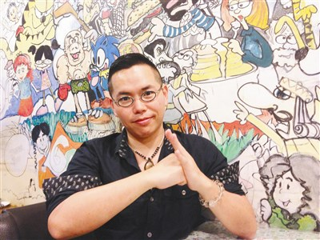
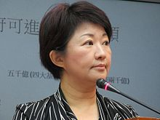
地政學系
國民黨立法委員
嚴云農
填詞人、小說家
盧秀燕
Notes:
嚴云農：
嚴雲農 （1975年－），國立政治大學地政學系畢業，臺灣知名填詞人、小說家。2008年憑《國境之南》獲得臺灣金馬獎最佳原創電影歌曲獎。亦入圍2009年金曲獎最佳作詞。
嚴雲農於2000年以新人身份為孫燕姿填詞的歌曲〈我要的幸福〉嶄露頭角。其後填詞的數目逐漸增多，寫主打歌的概率也越來越高，至今已發表超過兩百首以上的歌詞創作。
嚴雲農剛加入唱片圈時曾於福茂唱片、有魚音樂擔任唱片企劃，策劃過的專輯包括範瑋琪的《范範的世界》、《太陽》兩張專輯、徐婕兒的《愛之初》、周蕙的《絕版》精選集、蘇永康的《So Fresh》專輯、阿爆&Brandy的《同名創作專輯》、Sweety的《HI～SWEETY》等。
嚴雲農也是一名小說家，小說作品有電影小說《賽德克巴萊》，電視小說《雪天使》、《侯鳥e人》、《升空高飛》。個人原創則有短篇小說集《想你的離人節》以及長篇小說《愛無能，幸福不能》。
盧秀燕：中國國民黨籍，至今已連任五屆立法委員。
盧秀燕為韓戰抗美援朝反共義士後代，早年任職華視新聞記者，曾任《華視晚間新聞》氣象主播；離開華視後參選臺灣省議員，被視為「宋（楚瑜）系人馬」；但在2000年中華民國總統選舉時，表態支持連戰，並無像其他省議員一樣退出中國國民黨。而她媒體出身的特色，在兩次替臺中市長胡志強競選及連任時，俱表露無遺；胡志強在2005年中華民國地方公職人員選舉時常常裝成歷史人物和話題人物的點子，都是出自盧秀燕。在第七屆立委選舉改制下，盧秀燕在台中市第三選區參選；在同區有來自親民黨退黨參選、同屬泛藍陣營爭取連任的沈智慧，以及民主進步黨提名的謝明源壓逼下，仍以近十萬票高票連任立法委員。
政績包括稅務新村、育強公園、舊省新聞處宿舍、一德新村、貿易三村、陸光八村、陸光九村、陸光十村、景上公園等萬坪空地綠美化，讓許多市民多一個休閒的去處。
力推修正所得稅法，將夫妻非薪資收入也可以分開計稅。

Slide 21
經濟系
教學目標：經濟理論與應用分析之實務兼顧，以因應未來學生畢業後深造或就業之需要。
01
02
03
04
優良師資陣容
五年一貫修讀學、碩士學位
英語模組課程
推廣國外交換學生計畫
經濟學系原是中央政治學校（政大前身）於民國十八年成立的四個元老科系之一（包括政治、財政、地方自治與社會經濟），為本校最具規模的科系之一。

Slide 22

經濟學系
01
未來展望
英語授課模組→英文學分學程→英文學位
與國外姐妹校雙學位(3+1或2+2)
與法國里昂大學建立雙博士學位
畢業出路
過去最多人進入公營行庫，近來較多往財顧、證券等理財投資方面發展。
從事教職。
進入私人企業，職位則各類都有。
進入公家機關，從事非金融類工作。
出國進修，或留在國外定居工作
02

Slide 23
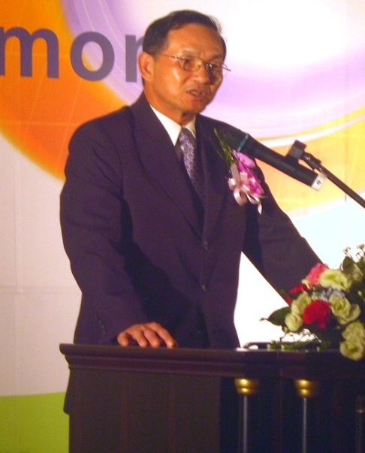
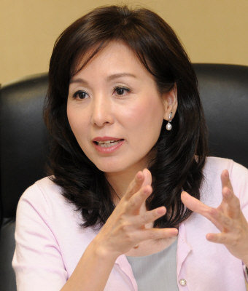
經濟學系
經濟學家、现任台灣金融控股公司董事長兼任台灣银行董事長
謝發達
中華民國駐新加坡代表，曾任行政院經濟建設委員會副主任委員、中華民國經濟部常務次長。
李紀珠
Notes:
李紀珠：在國立政治大學經濟學系畢業後便直攻國立臺灣大學博士班。取得台大經濟博士學位時年僅26歲，為當時臺灣最年輕的博士。又先後赴哈佛大學與斯坦福大學擔任訪問學者。回國後，擔任國立政治大學經濟學系專任教授。
在1998年至2000年擔任行政院青年輔導委員會主委的職務，成為當時最年輕的政務官。2004年至2008年，擔任國民黨立法委員。曾獲得2008年商業週刊《好立委榜》財委會立委第一名。
行政院人事行政局2008年5月20日公佈，行政院金融監督管理委員會主委胡勝正任期至2008年6月30日，行政院院長劉兆玄已經公佈陳樹接任，金管會主委陳樹將任命李紀珠擔任金管會政務副主任委員，兩人在7月1日接任新職。
以其清廉而受人稱道。根據媒體報導，2004年，當她確認自將進入立法院後，第一個動作，就是賣掉手頭所有的股票。有“道德潔癖小姐”之稱。
由於她的美麗外貌與單身的身份，媒體對李的私生活也十分感興趣。不過她不願媒體僅僅關注她的外在裝扮與私領域，而非是她花費最多時間與心血的學術研究成果，因此也間接的造成她不太習慣與媒體互動，造成許多溝通上的問題。

Slide 24
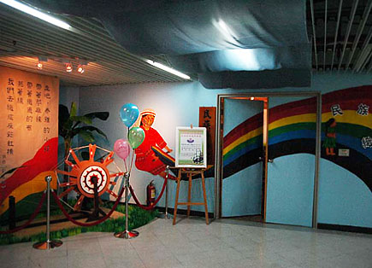
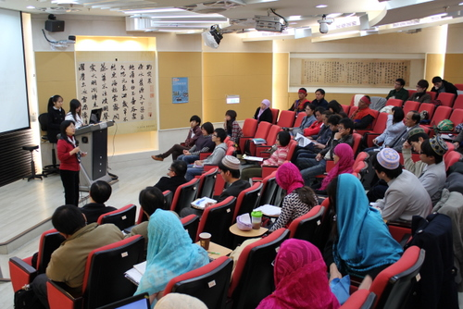
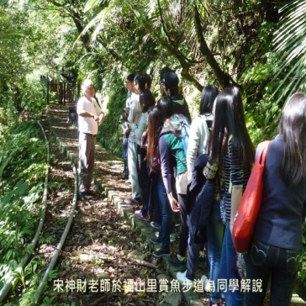
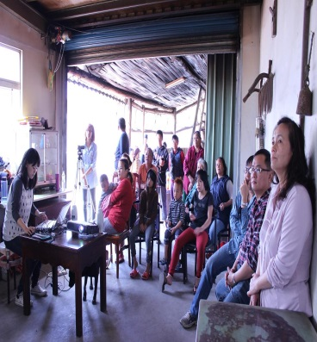
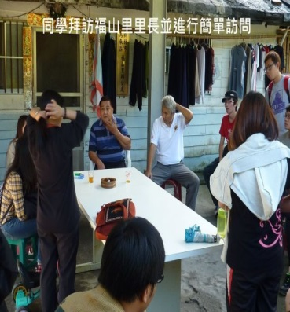
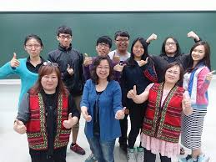
民族系
教育目標
為國內培養具有民族學訓練與視野的各級專業人才。
就業方向
自民族學系畢業的學生約有30％從事民族、僑民、大陸、國際事務工作，服務於外交部、蒙藏委員會、原民會、客委會、縣市原民局等機構，40%畢業生服務於博物館、民間文教機構、傳播機構及中小學學校等單位，另有30%畢業生從事學術研究。
部分案例
展示

Slide 25
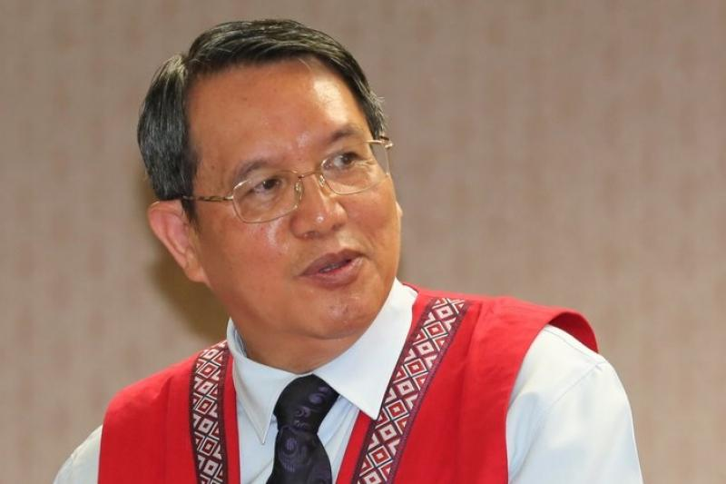
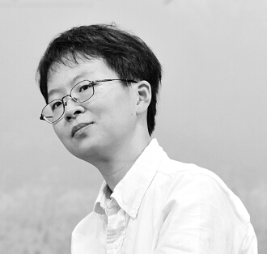
民族學系
原住民族委員會主委
林江義
編劇、作家
刺客聶隱娘（2015，入圍金馬獎最佳改編劇本獎）
謝海盟
Notes:
林江義：現任原住民族委員會第8任主委。在行政院原住民族委員會副主委任內極力推動原住民政策，並積極推展原住民族與國際的交流，致力於促進族群的和諧；邵族、噶瑪蘭族、太魯閣族、撒奇萊雅族、賽德克族也在其任內復名；也是規劃推動原住民族母語認證的推手，以搶救原住民族語危機。在原住民族委員會主委任內核定拉阿魯哇族及卡那卡那富族兩族原住民族正名。
謝海盟：電影編劇：刺客聶隱娘（2015，入圍金馬獎最佳改編劇本獎）
謝海盟出身於文學世家，父親為作家謝材俊，母親為作家朱天心，外祖父為作家朱西甯，外祖母為作家劉慕沙，阿姨朱天文亦為知名作家與電影編劇。她的童年被其母朱天心寫成《學飛的盟盟》一書。
自台北市立第一女子高級中學畢業後，進入國立政治大學民族學系就讀，對於伊斯蘭文化產生極大興趣，並開始學習維吾爾語；雖然家庭信奉基督教，謝海盟後來皈依為穆斯林。
書籍：《行雲紀：刺客聶隱娘拍攝側路》

Slide 26
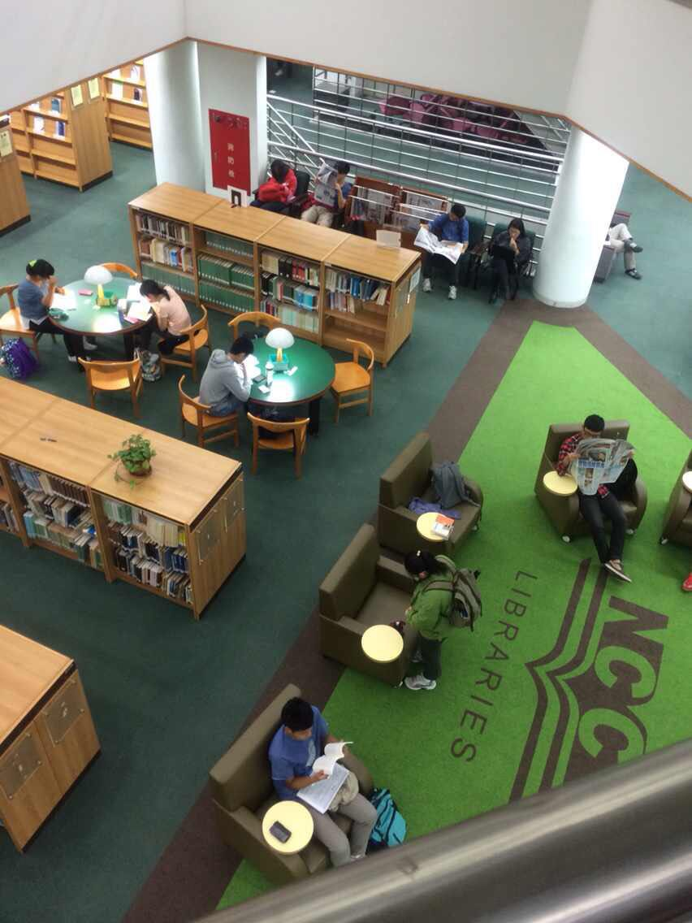
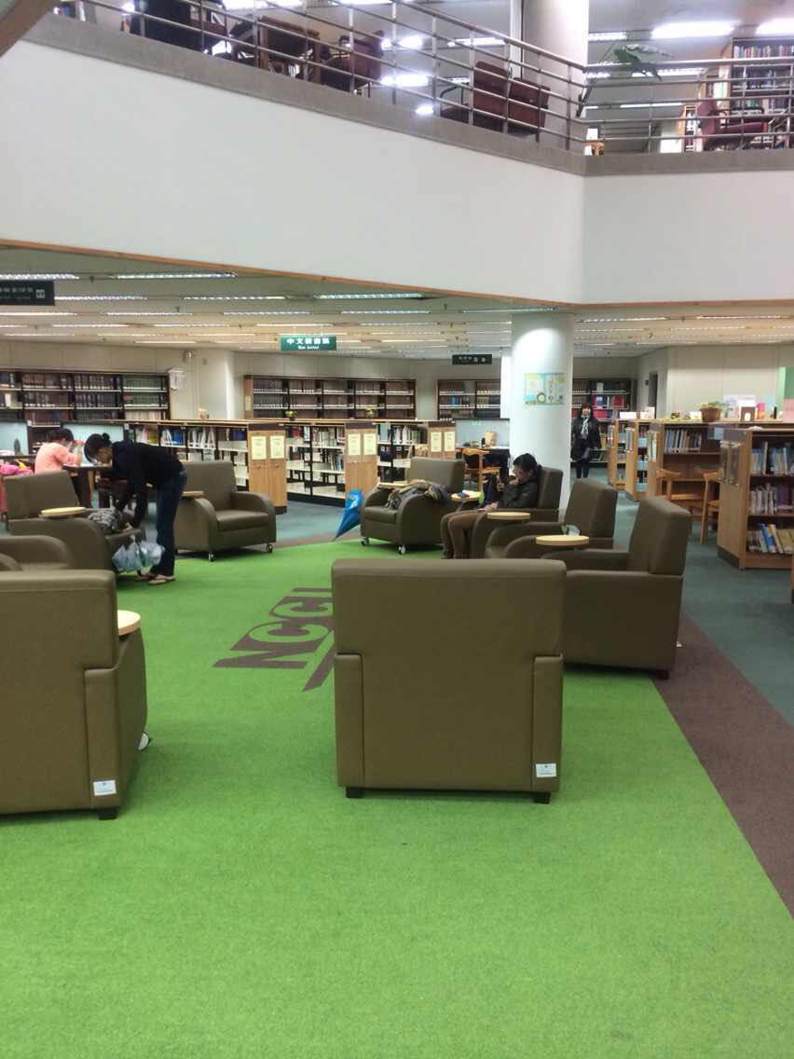
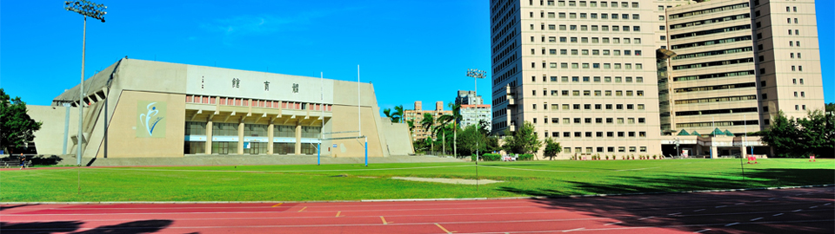
硬體設施
输入标题
社科院圖書館

Slide 27
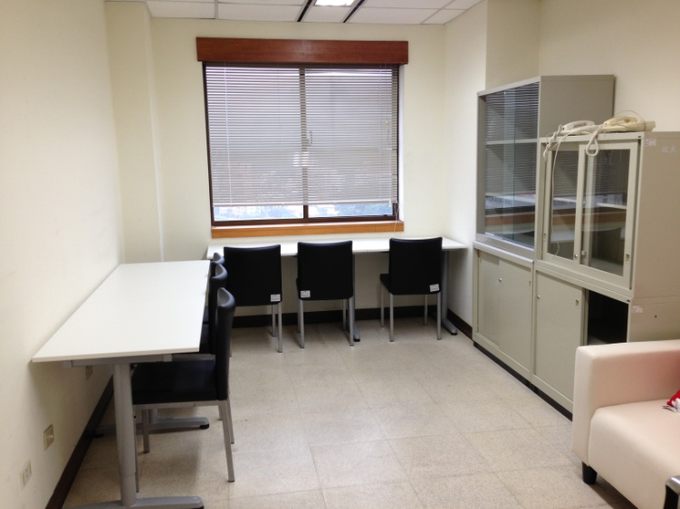
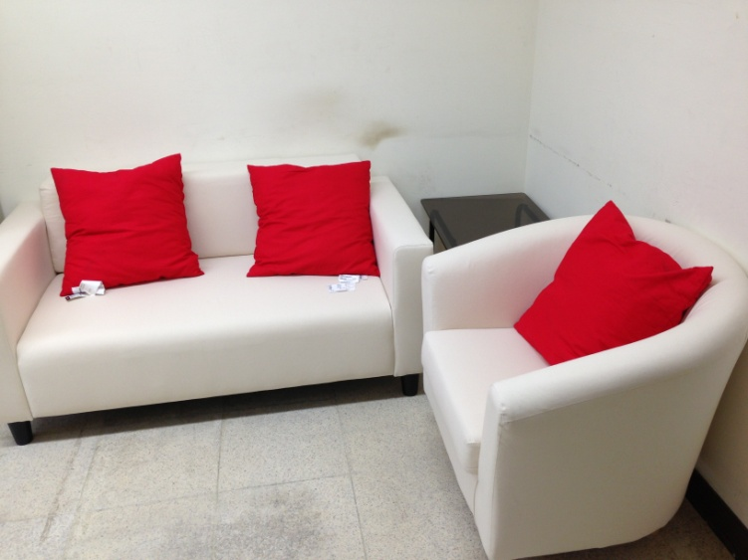
硬體設施
输入标题
社科院咨商室

Slide 28
03
在政大，你可以：
參加各式各樣的學生社團
飛往世界各地的姊妹學院交換
玩在社科

Slide 29


交換項目
社科院簽約學校數目: 姊妹院合約共67所
芬蘭 1
德國 1
法國 1
奧地利 1
英國 1
俄羅斯 5
蒙古 1
日本 5
韓國 8
加拿大 3
美國 5
大陸 26
香港 4
澳門 2
南非 1
澳洲 2

Slide 30
國際化
學生國際化趨勢圖

Slide 31
社科院英語授課數
歷年英語授課數
學年度 | 社科院 英語授課數
94年 | 32
95年 | 42
96年 | 45
97年 | 58
98年 | 51
99年 | 81
100年 | 87
101年 | 95
102年 | 92

